Slide 1
什么是标准？解释标准的制定、使用及其优势
Jeffrey G. Weiss Tyler G. Welti
合作伙伴 法律顾问
Venable LLP Venable LLP

Slide 2
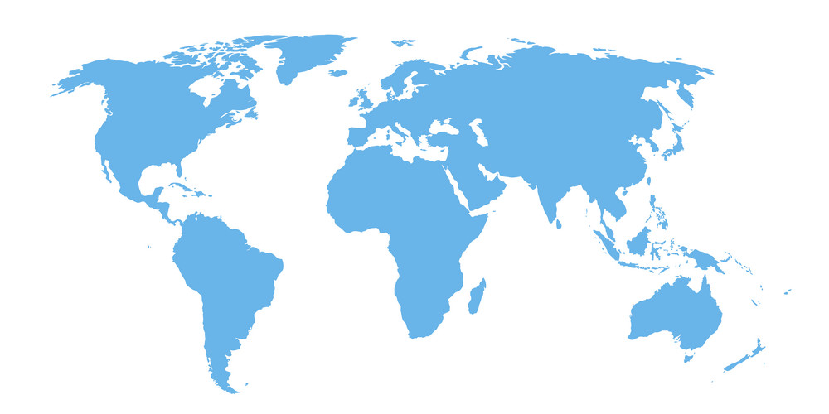
标准制定和使用的 背景
国际标准

Slide 3
标准的背景知识
什么是标准？
ISO/IEC
一种“以协商一致的方式制定并经公认机构批准的文件，为各项活动或其结果提供共同使用或重复使用的规则、准则或特性，旨在在特定背景下实现最佳秩度”
行政管理与预算局第A-119号通告
对产品/做法的规则、条款、准则或特性进行共同使用或反复采用；
术语的定义；部件的分类；流程的划定；尺寸、材料、性能、设计或操作的规格；描述材料、工艺、产品、系统、服务或措施时对品质和数量的衡量；试验方法和取样程序；信息和通信交流的格式；或搭配说明以及对尺寸或强度的衡量；以及
术语、符号、包装、标记或标签要求（适用于产品、工艺或生产方法）。

Slide 4
标准的背景知识
标准分为哪些类型？
性能标准
以规定结果进行表述，并附有核查遵守情况的准则，但不说明实现相应结果的必要方法
设计性或规范性标准
规定设计要求，例如需要使用的材料、如何实现要求或如何制造某件物品
非共识标准
包括行业和公司标准，以及未经充分协商一致制定的“政府专有标准”
自愿共识标准
在明确定义的公开且公平的环境中制定，并得到利益相关方普遍同意（NTTAA第A-119号OMB通告）

Slide 5
标准的背景知识
国际标准和世界贸易
WTO的《技术性贸易壁垒（TBT）协定》旨在确保技术法规、标准和合格评定程序不会对国际贸易造成非必要的障碍
《TBT协定》认为“国际标准”可以提升生产和国际贸易的效率
国际标准涵盖于自愿共识标准之中，代表全球对某一问题解决方案的共识
两份重要的WTO文件
WTO技术性贸易壁垒委员会制定国际标准的六项原则
WTO/《TBT协定》附件3 - 《关于制定、采用和实施标准的良好行为规范》

Slide 6
标准的背景知识
ISO 30500标准由谁制定而成？
ISO是一家非政府标准制定机构，总部设在瑞士日内瓦
由162个成员国的国家标准组织组成
推出国际标准及相关文件22000余份
ISO 30500标准由包括32个参与成员国
和16个观察成员国的
技术委员会制定

Slide 7
标准的背景知识
ISO如何制定标准？
ISO标准制定的4个原则——标准应满足以下条件：
应市场需求而发起
以全球专家意见为基础
通过多方利益相关方程序制定
以共识为基础
ISO共有专利政策
参与ISO活动的任何一方应公开对标准至关重要的任何已知专利或未决专利申请
专利权人必须本着非歧视性的原则，决定授予许可或不授予许可。

Slide 8
标准的背景知识
ISO如何制定标准？
该进程必须符合《TBT协定》和六项原则：
透明
公开
公正与共识
提议阶段
筹备阶段
委员会阶段
问询阶段
审批阶段
发布阶段
强制
可选
有效性与关联性
条理性
发展领域

Slide 9
标准的背景知识
采用国际标准的优势
标准可降低公共和私营机构成本
帮助决策者在处理特定政策问题时节省时间和金钱
提升公共部门的效能，包括公共采购效能
允许在不同的市场上供应和使用产品，降低市场效率低下的情况，并提高法规遵守度
标准有利于贸易、商业和创新
减少不必要的贸易壁垒
激励创新，尤其是以绩效为导向的情况
可以通过使用合格评定验证合规性，以增强信心，提高信任度

Slide 10
标准的背景知识
采用国际标准的优势
国际标准由全球专家共同制定，因此技术质量可能相对很高
国际标准是在多方利益相关方环境中通过共识制定的，因此利益相关方认同度可能相对更高
国际标准程序的设计兼顾利益均衡，包括历史上未被充分代表的群体和社会弱势群体的利益均衡
国际标准可以改变市场，为政府、市场参与者、消费者提供信任/信心，使其相信新产品有坚实的科学/技术基础、符合性能要求并已得到全球共识的验证

Slide 11
标准的背景知识
使用标准的风险
与标准自身相关的风险
对产品厚此薄彼从而歪曲市场
规定做事的唯一方法从而抑制创新
政府对标准的使用方式相关风险
制造非关税贸易壁垒
增加企业成本，减少竞争
知识产权和垄断问题
标准未按预期执行
例如，因供应链限制、缺乏全球相关性、采用非适当做法而造成的问题
可以使用一些重要的工具管控此类风险！

Slide 12
标准的背景知识
如何采用国际标准？
非政府行为
用作市场交易的事实依据
第二和第三方标签/认证体系
政府行为
纳入法律、法规和其他方案
筹资优先事项/费用分摊方案
公共采购决策
激励制度/税收减免
认知推广活动
政府公务员行为准则

Slide 13
标准的背景知识
如何采用国际标准？
合格评定，主要类型：认证、检测、检验、监督
可由第一方（制造商）、第二方（购买者/使用者）和/或第三方（实验室、检验机构、认证机构）进行
可独立进行，也可组合进行（如检测和第三方认证）
合格评定主体
某些国家需要政府批准
维护
需要每五年进行审查

Slide 14
标准的背景知识
如何鼓励标准的使用？
财政激励
政府方面：如减税、退税、采购决策、资金扶持
非政府方面：资金扶持、竞赛、奖项
非财政激励
自愿性标签计划（标签是一种品牌工具，可带来市场竞争优势）
技术援助/能力建设
赢得利益相关方认同（如公众认识推广活动、讲座、使用国际标准）

